Slide 1





PROYECTO
APT
PLIFT
Integrantes:
Alonso Barrera Silva
Germán Macías Hernández
Matías Muñoz Lillo
Danae Venegas Maldonado
Profesor:
Aldo Martínez Ordenes

Slide 2

ÍNDICE
Contexto
Plan de Gestión de Riesgos
Sprint Planning Inicial
Plan de Respuesta
Sprint Planning Actual
Modelo de Negocio
Motivos de los Cambios
Video Avance PLift
Arquitectura Actual
Conclusión

Slide 3

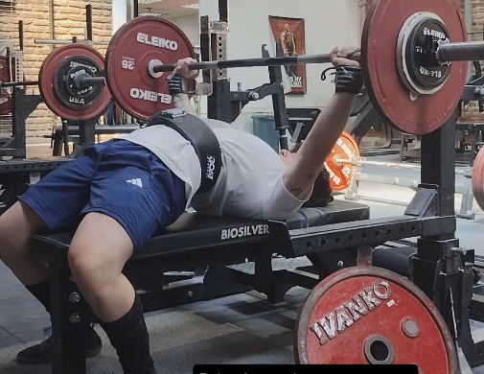
CONTEXTO
El powerlifting busca maximizar la carga total en sentadilla, press de banca y peso muerto, ya sea en competencia o en la persecución de récords personales.
Nuestra aplicación proporciona a los entrenadores una planificación estructurada y específica para powerlifting, con bloques preconfigurados, seguimiento del progreso y ajustes asistidos por IA según las sensaciones del atleta, para optimizar el rendimiento y reducir la carga operativa de la programación.

Slide 4

SPRINT
PLANNING
PLAN INICIAL

Slide 5
SPRINT
PLANNING
PLAN ACTUAL

Slide 6
MOTIVOS DE LOS CAMBIOS
Inicialmente planificamos 9 sprints de dos semanas (18 semanas en total). Durante la ejecución detectamos que las estimaciones eran insuficientes y las tareas no estaban bien descritas, por lo que reestructuramos el plan: ahora son 8 sprints con tareas más específicas.
La planificación se mantiene iterativa y flexible.
Desglose de tareas mejorado: cada tarea quedó bien definida, con criterios de aceptación y responsables.
Sprint dedicado a IA: concentramos el componente de IA en un sprint específico para reducir dependencias y riesgos.
Ajuste de tiempos por sprint: reequilibramos duración y carga, dado que el tiempo era la principal limitación.

Slide 7
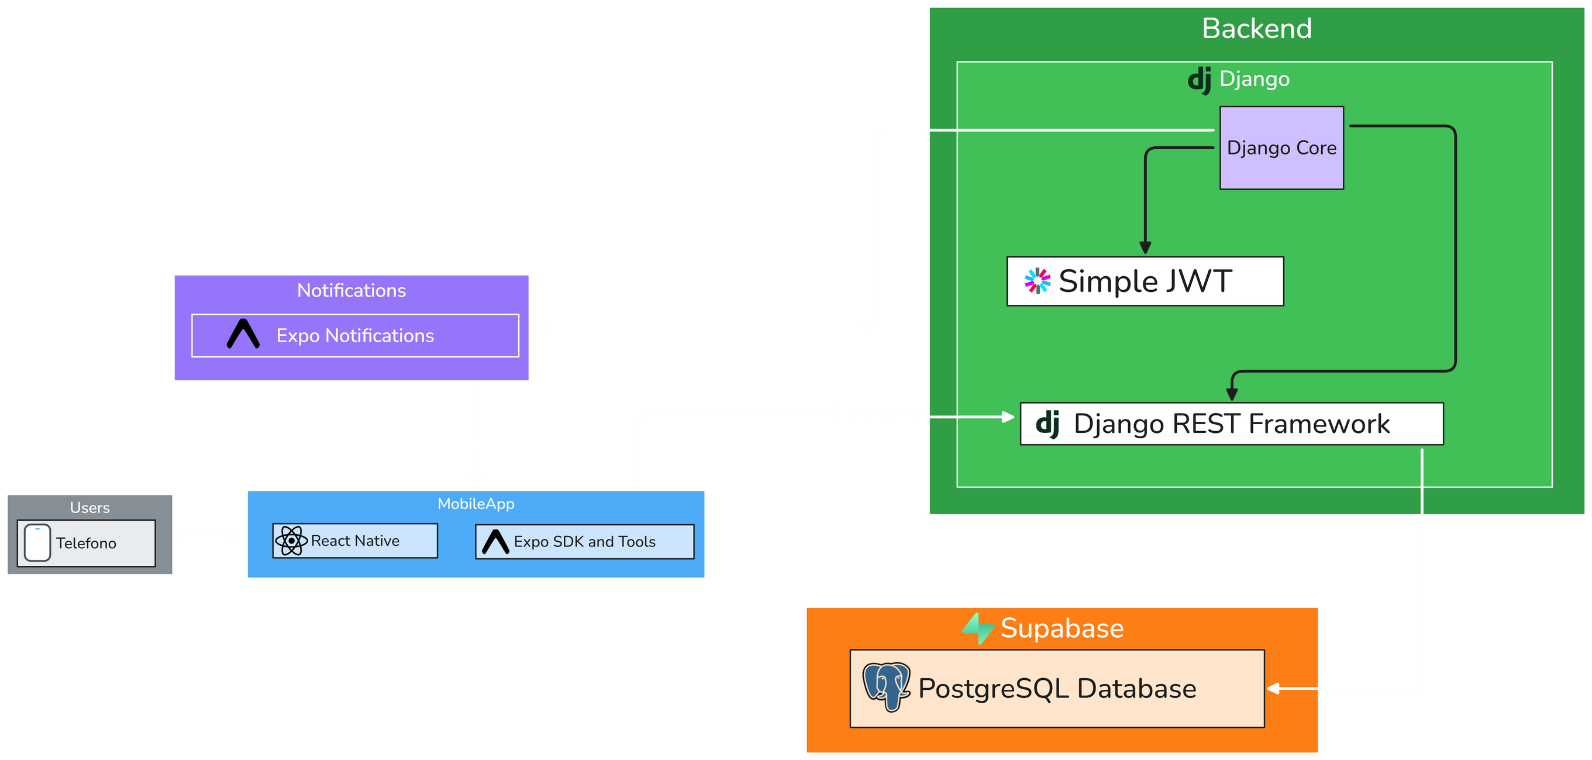
ARQUITECTURA ACTUAL

Slide 8
PLAN DE GESTIÓN
DE RIESGOS
PLAN DE
RESPUESTA

Slide 9
MODELO
DE NEGOCIO
CLIENTE OBJETIVO
ENTRENADORES DE POWERLIFTING QUE GESTIONAN ENTRE 3 Y 15 ATLETAS Y BUSCAN OPTIMIZAR SU TIEMPO Y MEJORAR RESULTADOS.
PROPUESTA DE VALOR
MENOS EXCEL, MÁS COACHING: REEMPLAZA PLANILLAS MANUALES CON FLUJOS SIMPLES Y REUTILIZABLES.
IA ASISTIDA PARA EL DÍA A DÍA: EL ATLETA COMPLETA UN BREVE CHECK-IN (FATIGA, DOLOR, ENERGÍA) Y LA IA RECOMIENDA CARGAS/AJUSTES SEGUROS.
MONETIZACIÓN - (APROXIMACIONES)
PLAN COACH 5 (HASTA 5 ATLETAS): $15.990 CLP/MES.
PLAN COACH 10 (HASTA 10 ATLETAS): $25.990 CLP/MES.
EN BETA: FOCO EN RETENCIÓN Y FEEDBACK; EXPANSIÓN A PLANES MAYORES SEGÚN DEMANDA.
CÓMO GANAMOS TIEMPO AL COACH
CREACIÓN DE BLOQUES EN MINUTOS, NO HORAS.
AJUSTES AUTOMÁTICOS DIARIOS SEGÚN SENSACIONES DEL ATLETA.

Slide 10
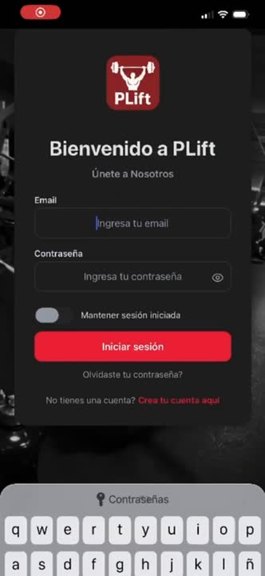
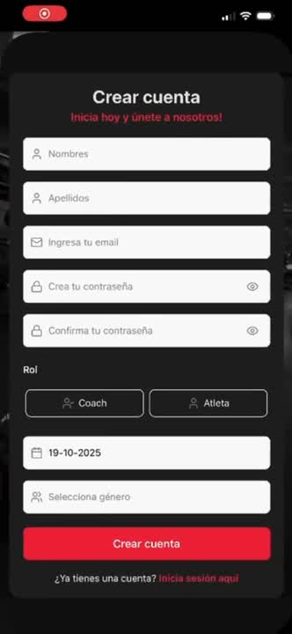
VIDEO AVANCE PLIFT

Slide 11
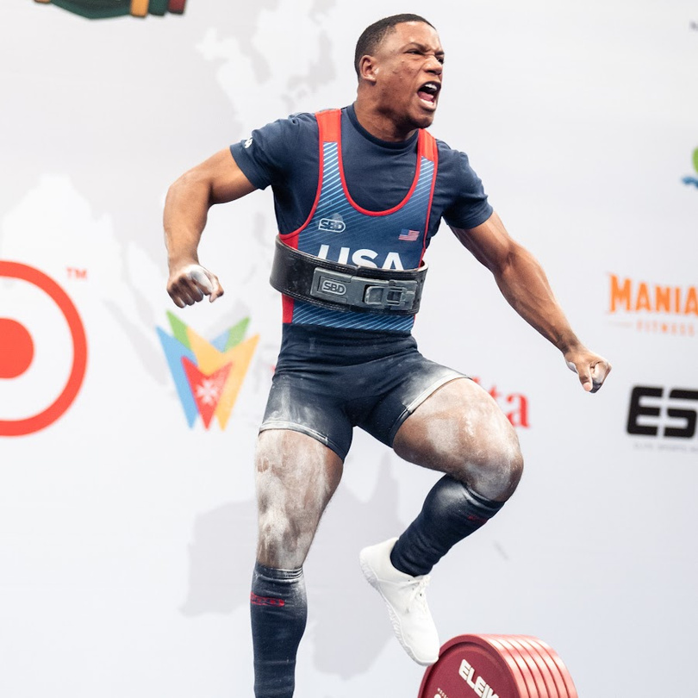

CONCLUSIÓN
Durante los últimos sprints el desarrollo de la aplicación PLift mostró un progreso significativo. Esto fue posible gracias a una mejor comprensión de los tiempos y del flujo de trabajo, lo que permitió ajustar la planificación y optimizar el desarrollo de las funcionalidades restantes. Estos cambios reflejan una mayor madurez del equipo en la gestión del proyecto y un acercamiento más eficiente hacia la versión final del producto.

Slide 12
PROYECTO
APT
PLIFT
Integrantes:
Alonso Barrera Silva
Germán Macías Hernández
Matías Muñoz Lillo
Danae Venegas Maldonado
Profesor:
Aldo Martínez Ordenes

